Slide 1
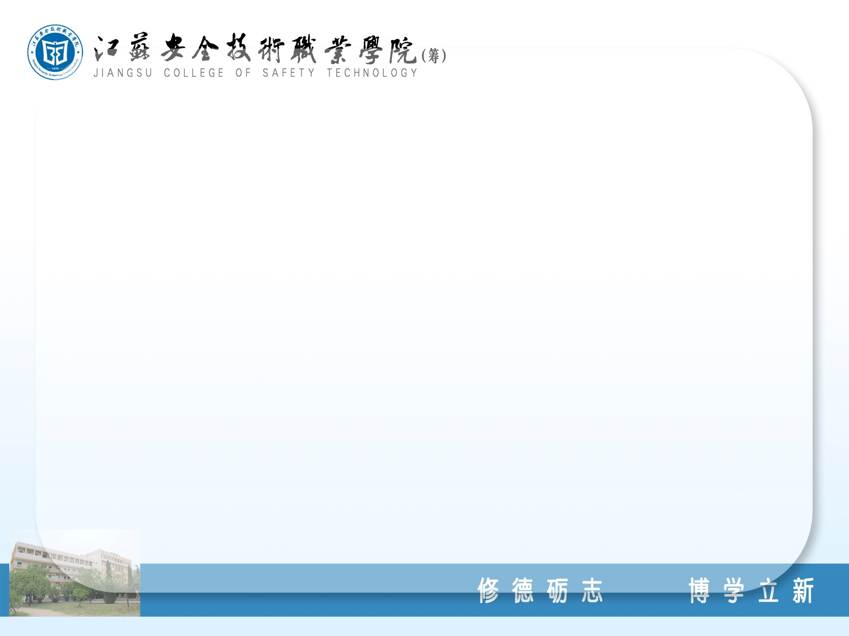
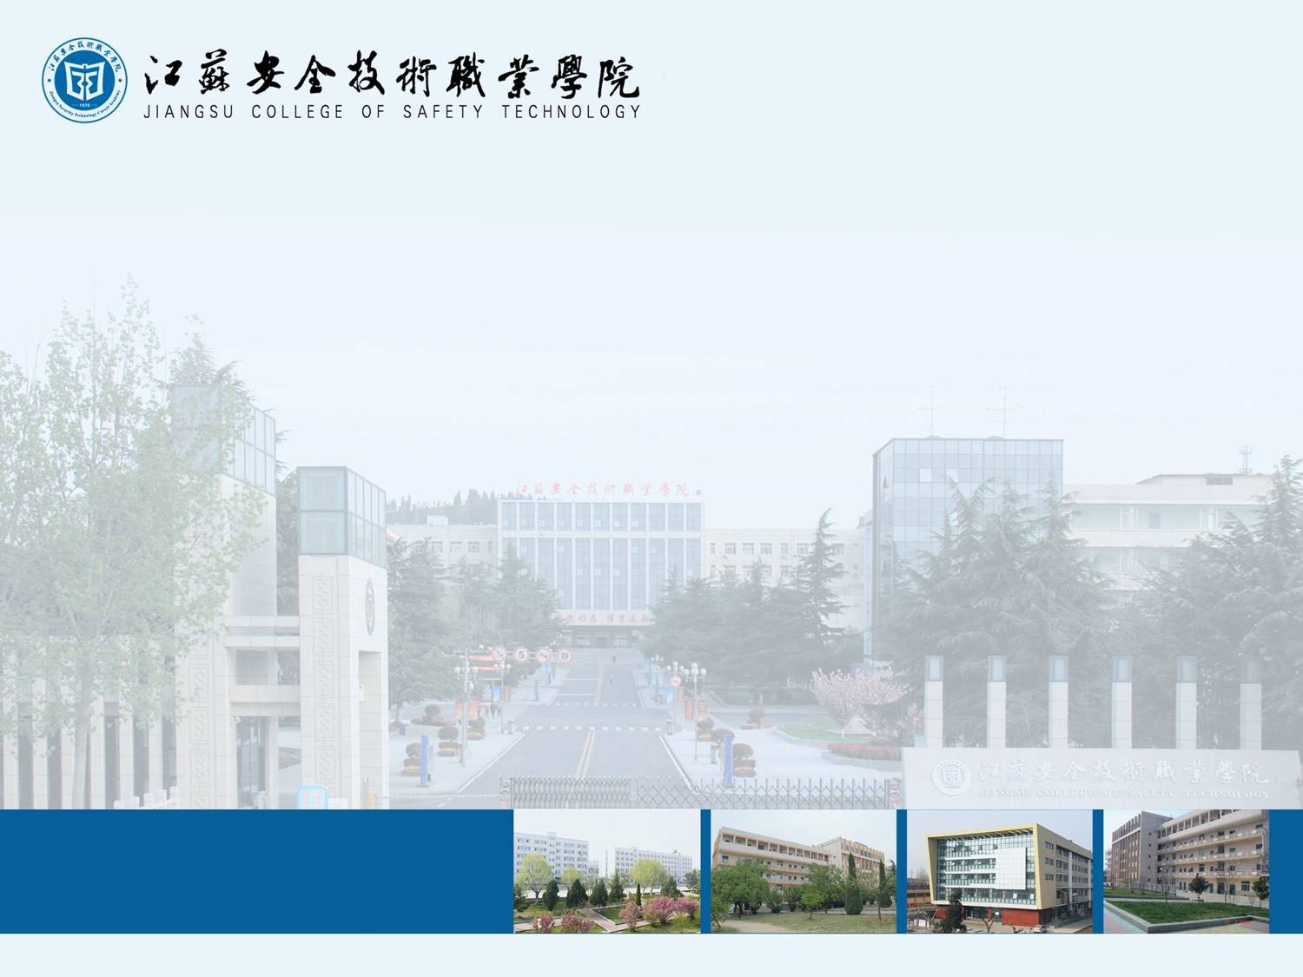




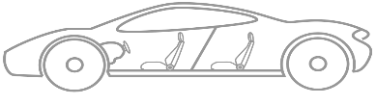



智能网联汽车技术
专业介绍

Slide 2
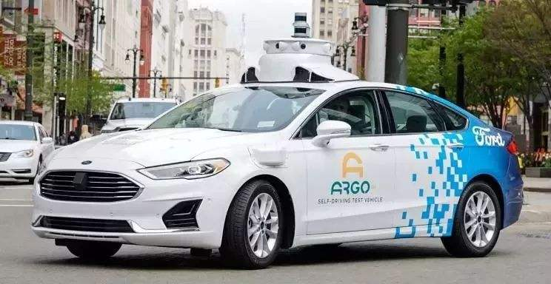
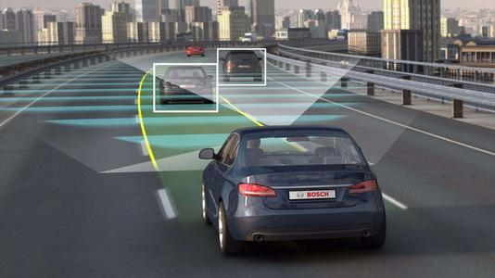
一、专业概述
智能网联汽车,即ICV(全称Intelligent Connected Vehicle），是指车联网与智能车的有机联合,是搭载先进的车载传感器、控制器、执行器等装苦，并融合现代通信与网络技术，实现车与人、车、路、后台等智能信息交换共享，实现安全、舒适、节能、高效行驶,并最终可替代人来操作的新一代汽车。
4

Slide 3
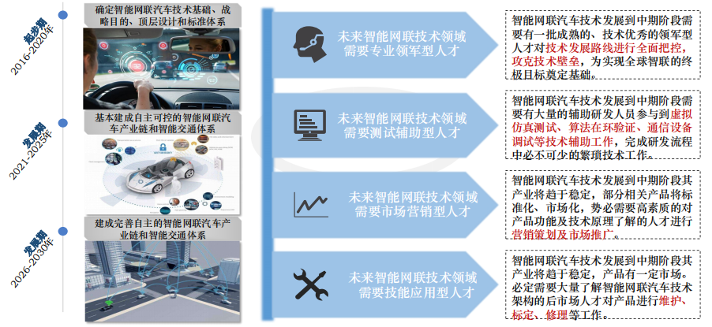
未来智能网联汽车技术发展对人才需求的影响

Slide 4
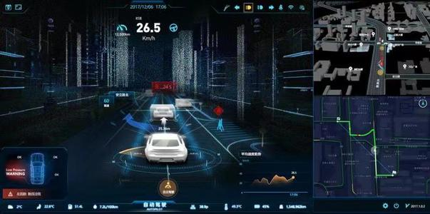
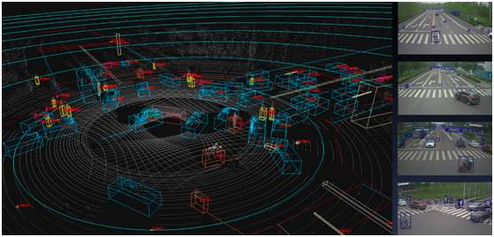
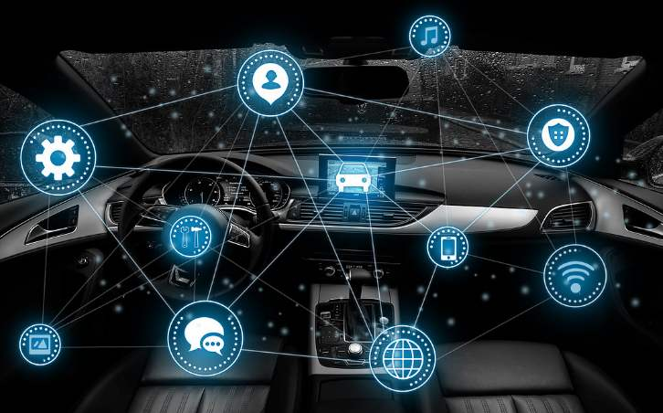
二、专业特色：
我院是淮海经济区首家开设智能网联汽车技术专业的大专院校，本专业是信息技术、汽车技术和电子技术多方面综合的专业。
4

Slide 5

课堂实践教学
常规实训教学
工学结合
顶岗实习
就业
校内模拟实训
校内综合实训
学校
企业

Slide 6
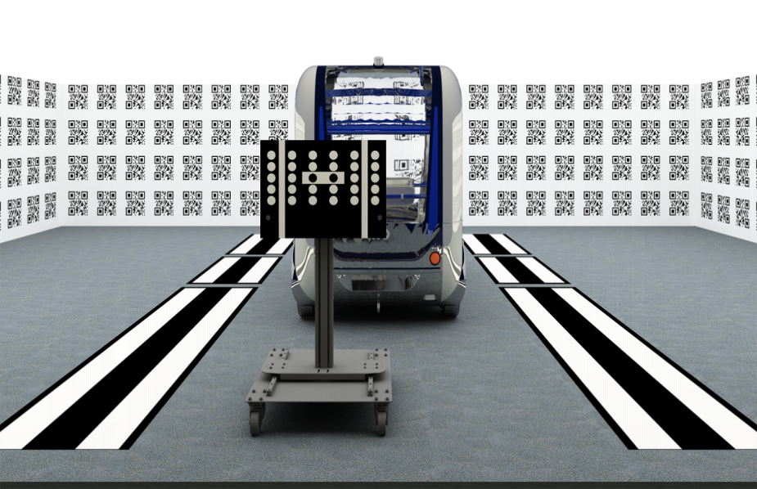
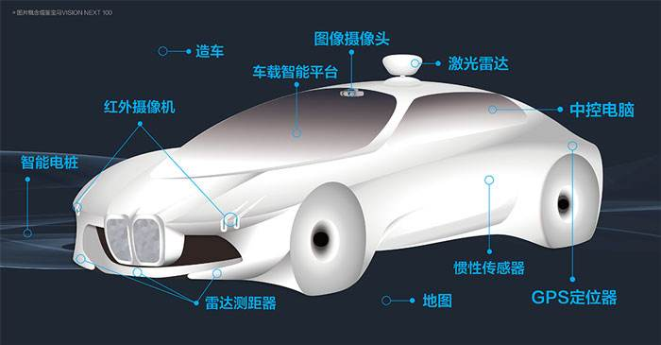
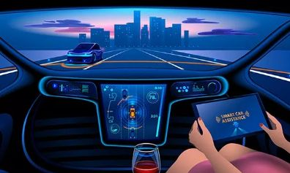
三、主要课程：
本专业课程设置丰富,除了基础课之外还设立专业课程和实训课程,让同学们能够学以致用。主要专业课程有智能汽车传感器技术、底盘线控执行系统测试装调、智能座舱系统测试装调、智能网联整车综合测试、新能源汽车技术等课程。掌握前沿科技，学习先进技术。

Slide 7
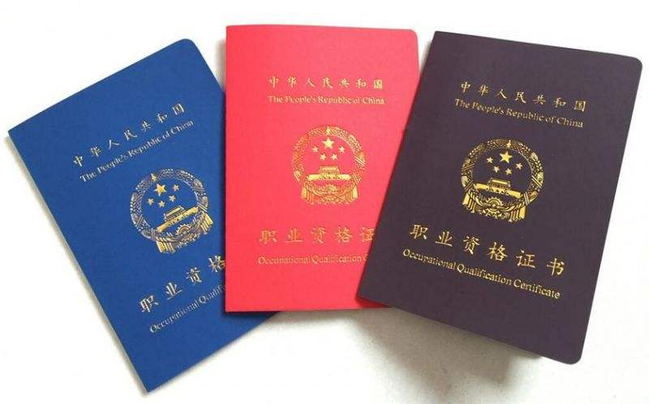
四、获得证书：
本专业可获得大专毕业证书、低压电工特种作业操作证，可选修汽车驾驶证。

Slide 8
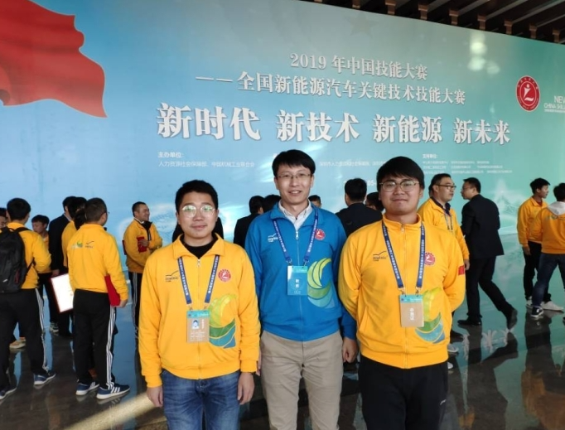
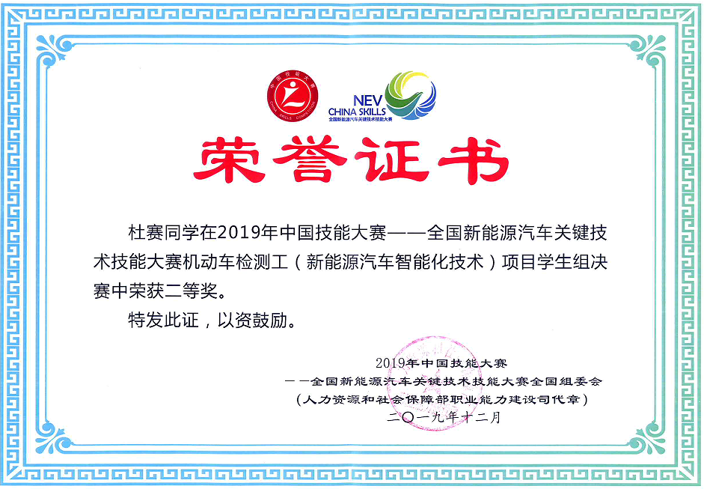
五、获得荣誉
参加2019年中国技能大赛新能源汽车关键技术技能大赛智能网联汽车项目获得二等奖1项；学校举办两届江苏省新能源汽车全国新能源汽车关键技术技能大赛徐州市选拔赛，智能网联汽车项目学院连续两次获徐州市第一。

Slide 9
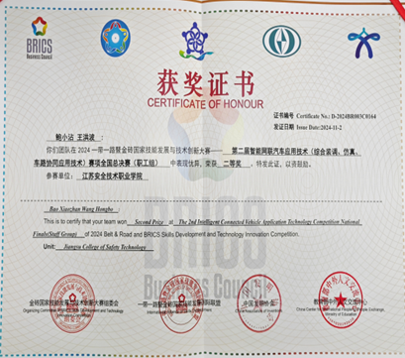
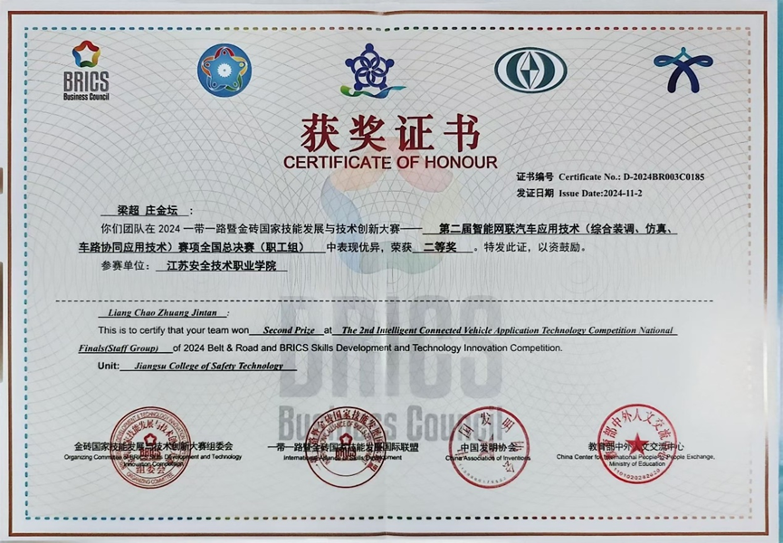
2024“一带一路”暨金砖国家技能发展与技术创新大赛第二届智能网联汽车应用技术（综合装调、仿真、车路协同应用技术）赛项二等奖两项

Slide 10
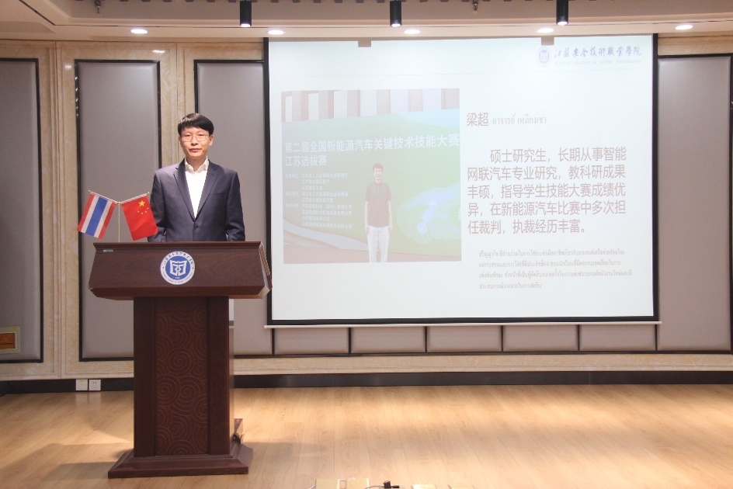
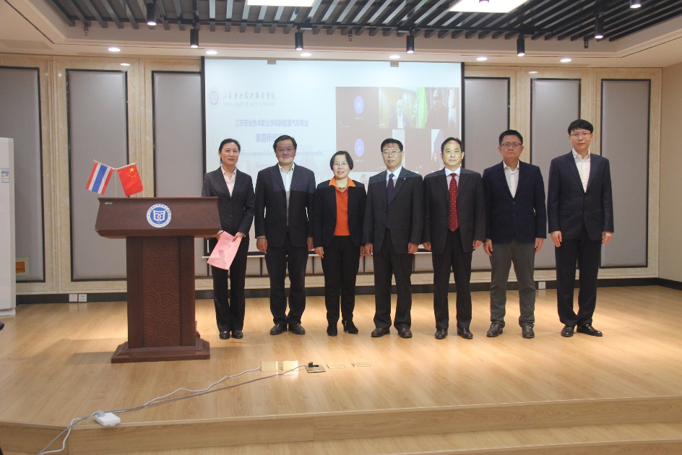
2020年举办泰国技术学院新能源汽车专业线上师资培训班，加强了与泰国技术学院的交流。
2024年在泰国敏布理职业技术学院建立国外合作交流基地

Slide 11
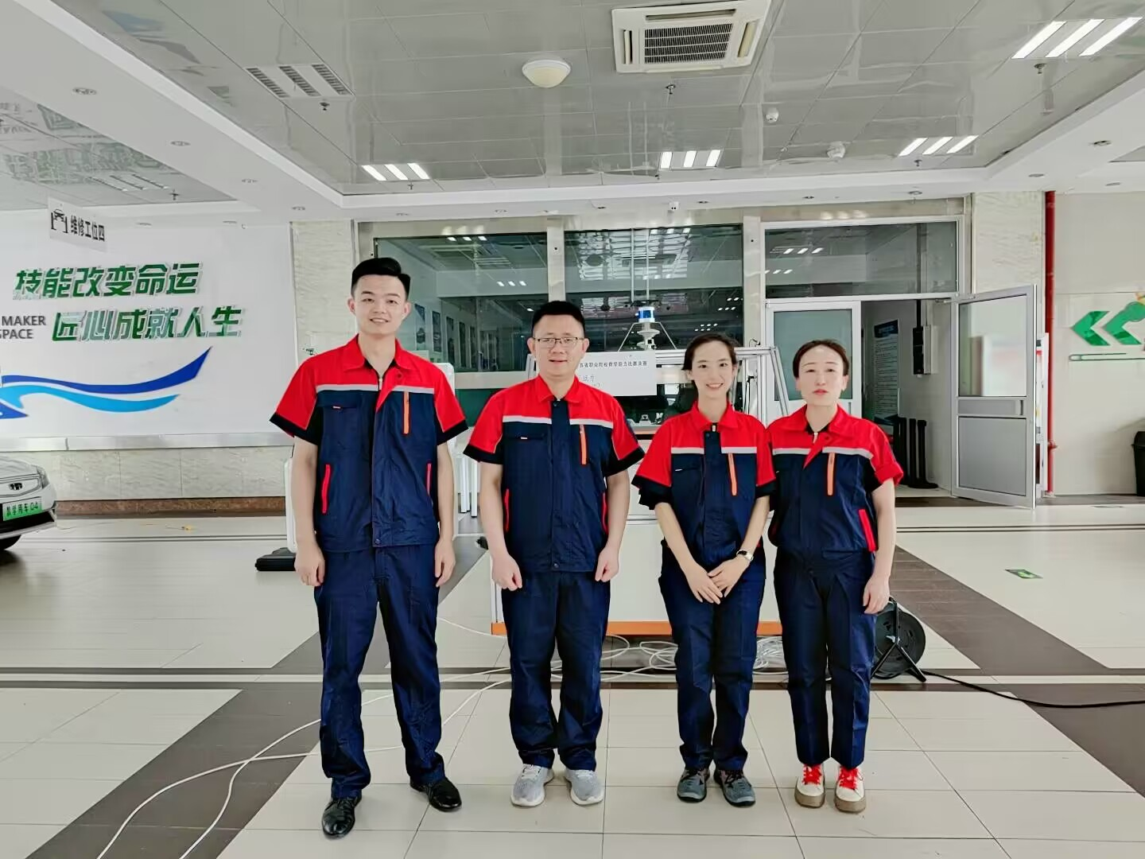
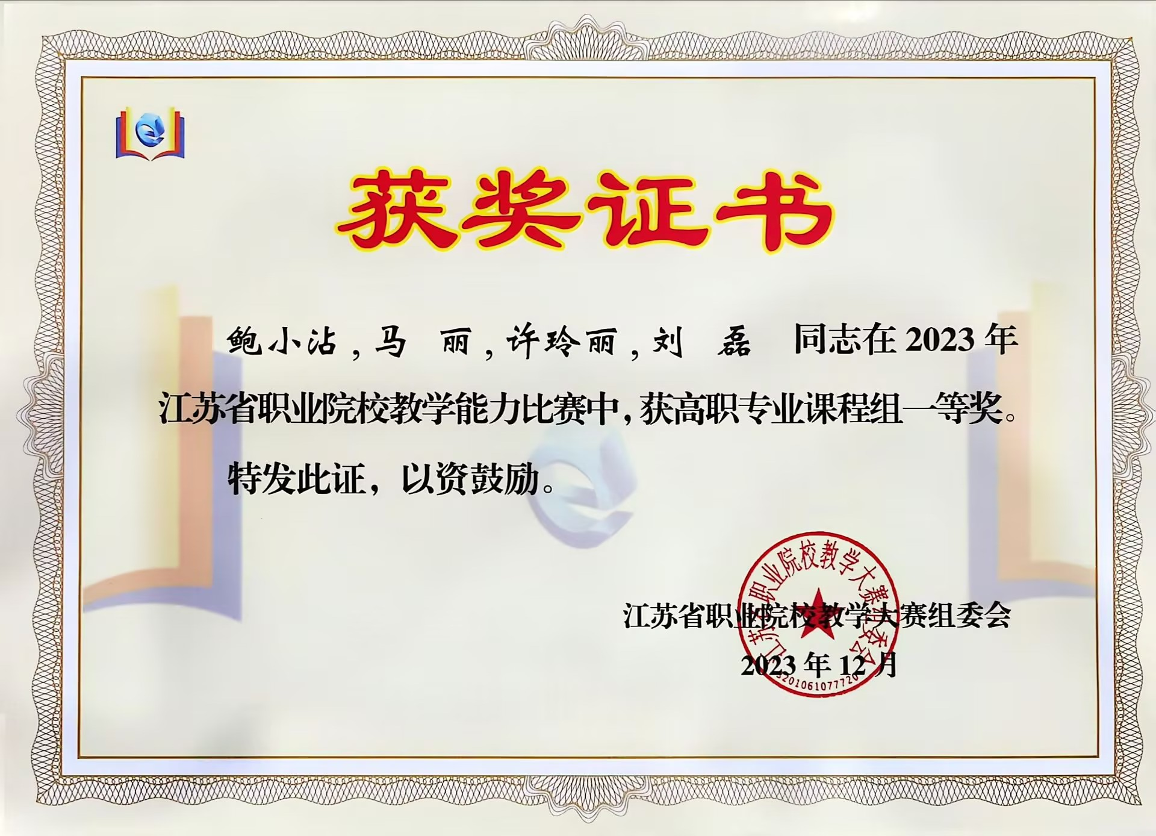
2023年江苏省教学能力一等奖。

Slide 12
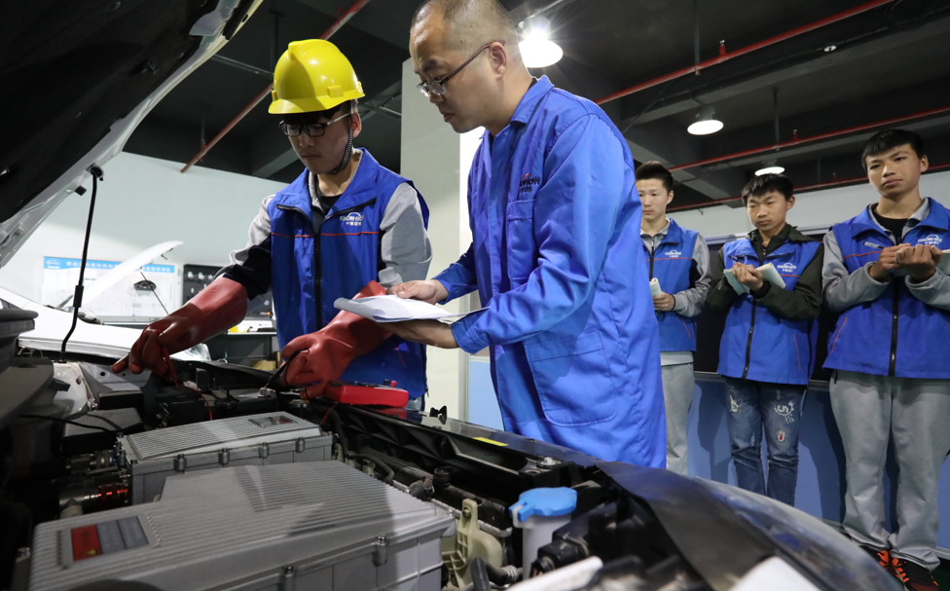
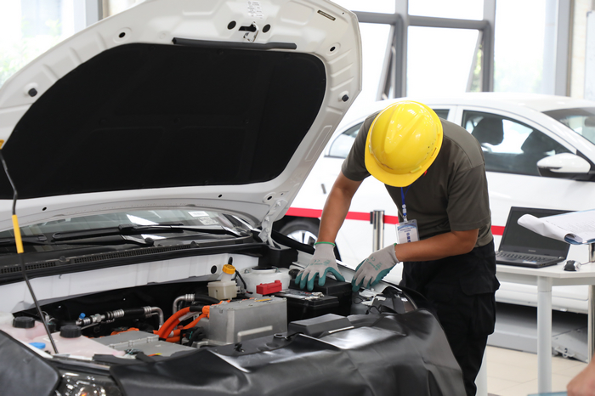
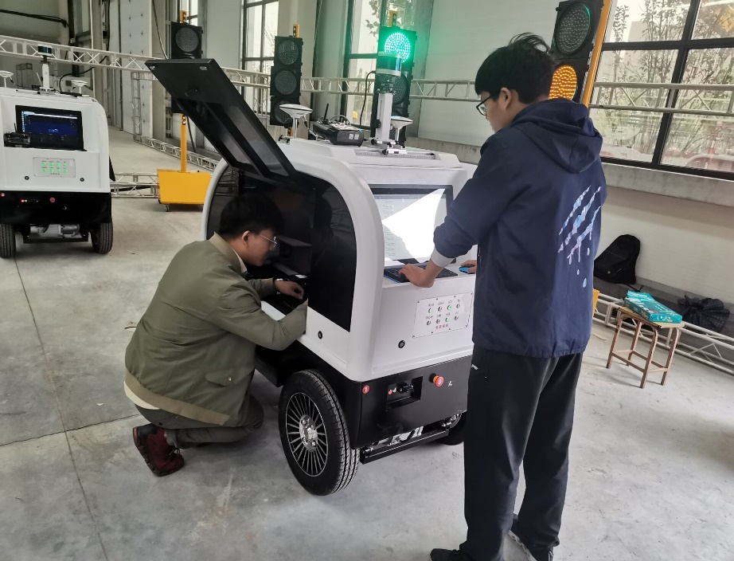
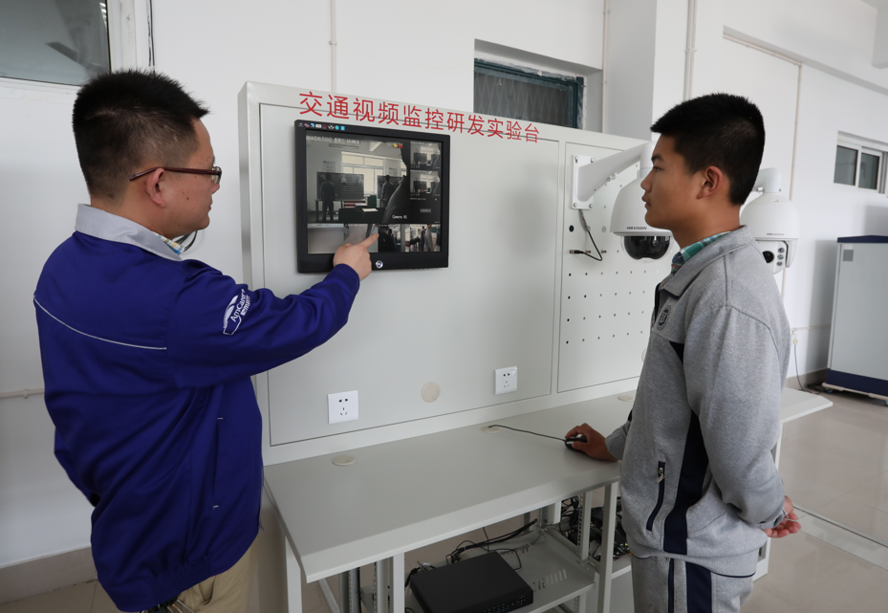
六、在校学习

Slide 13
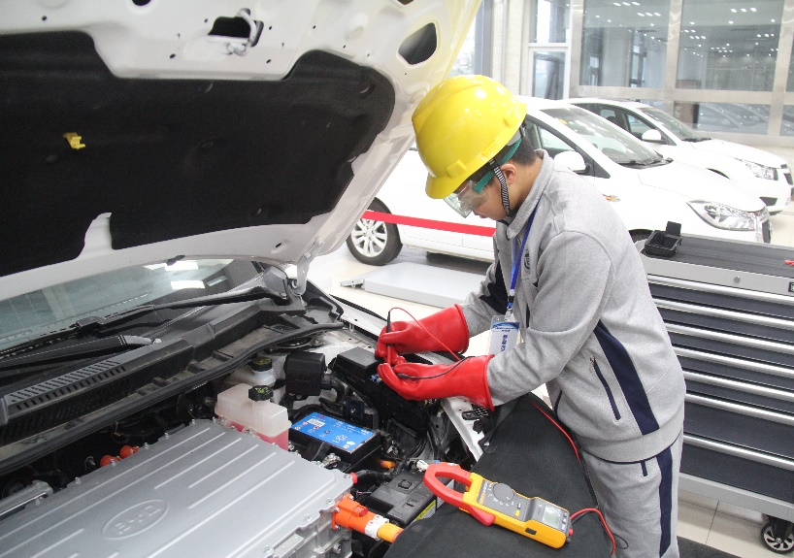
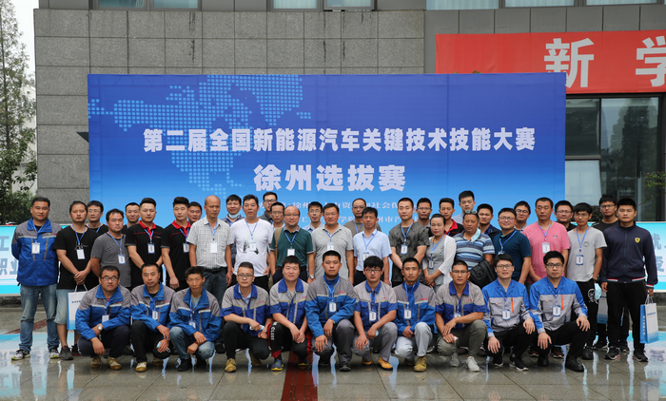
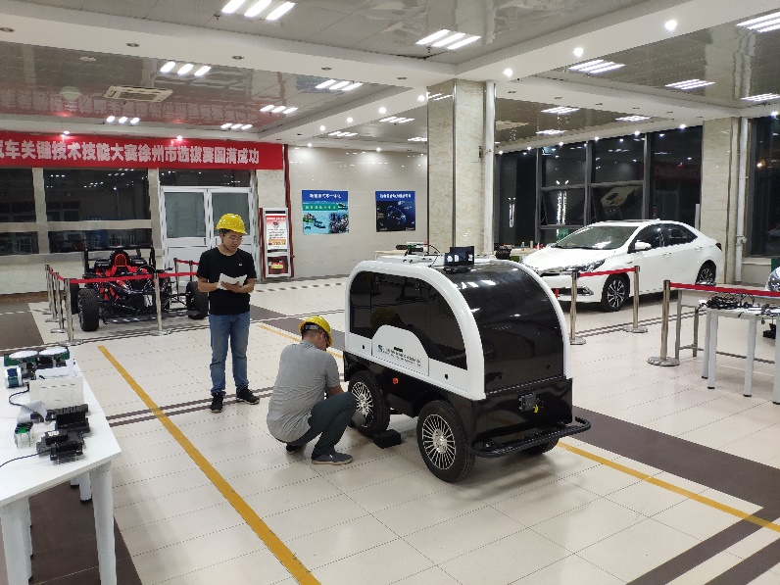
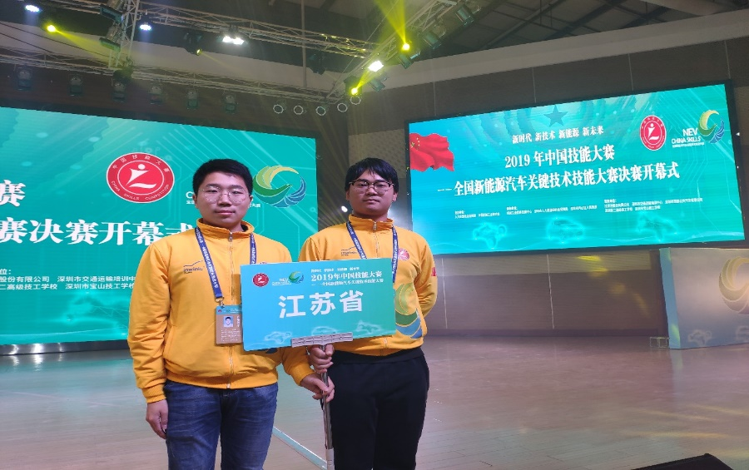

Slide 14
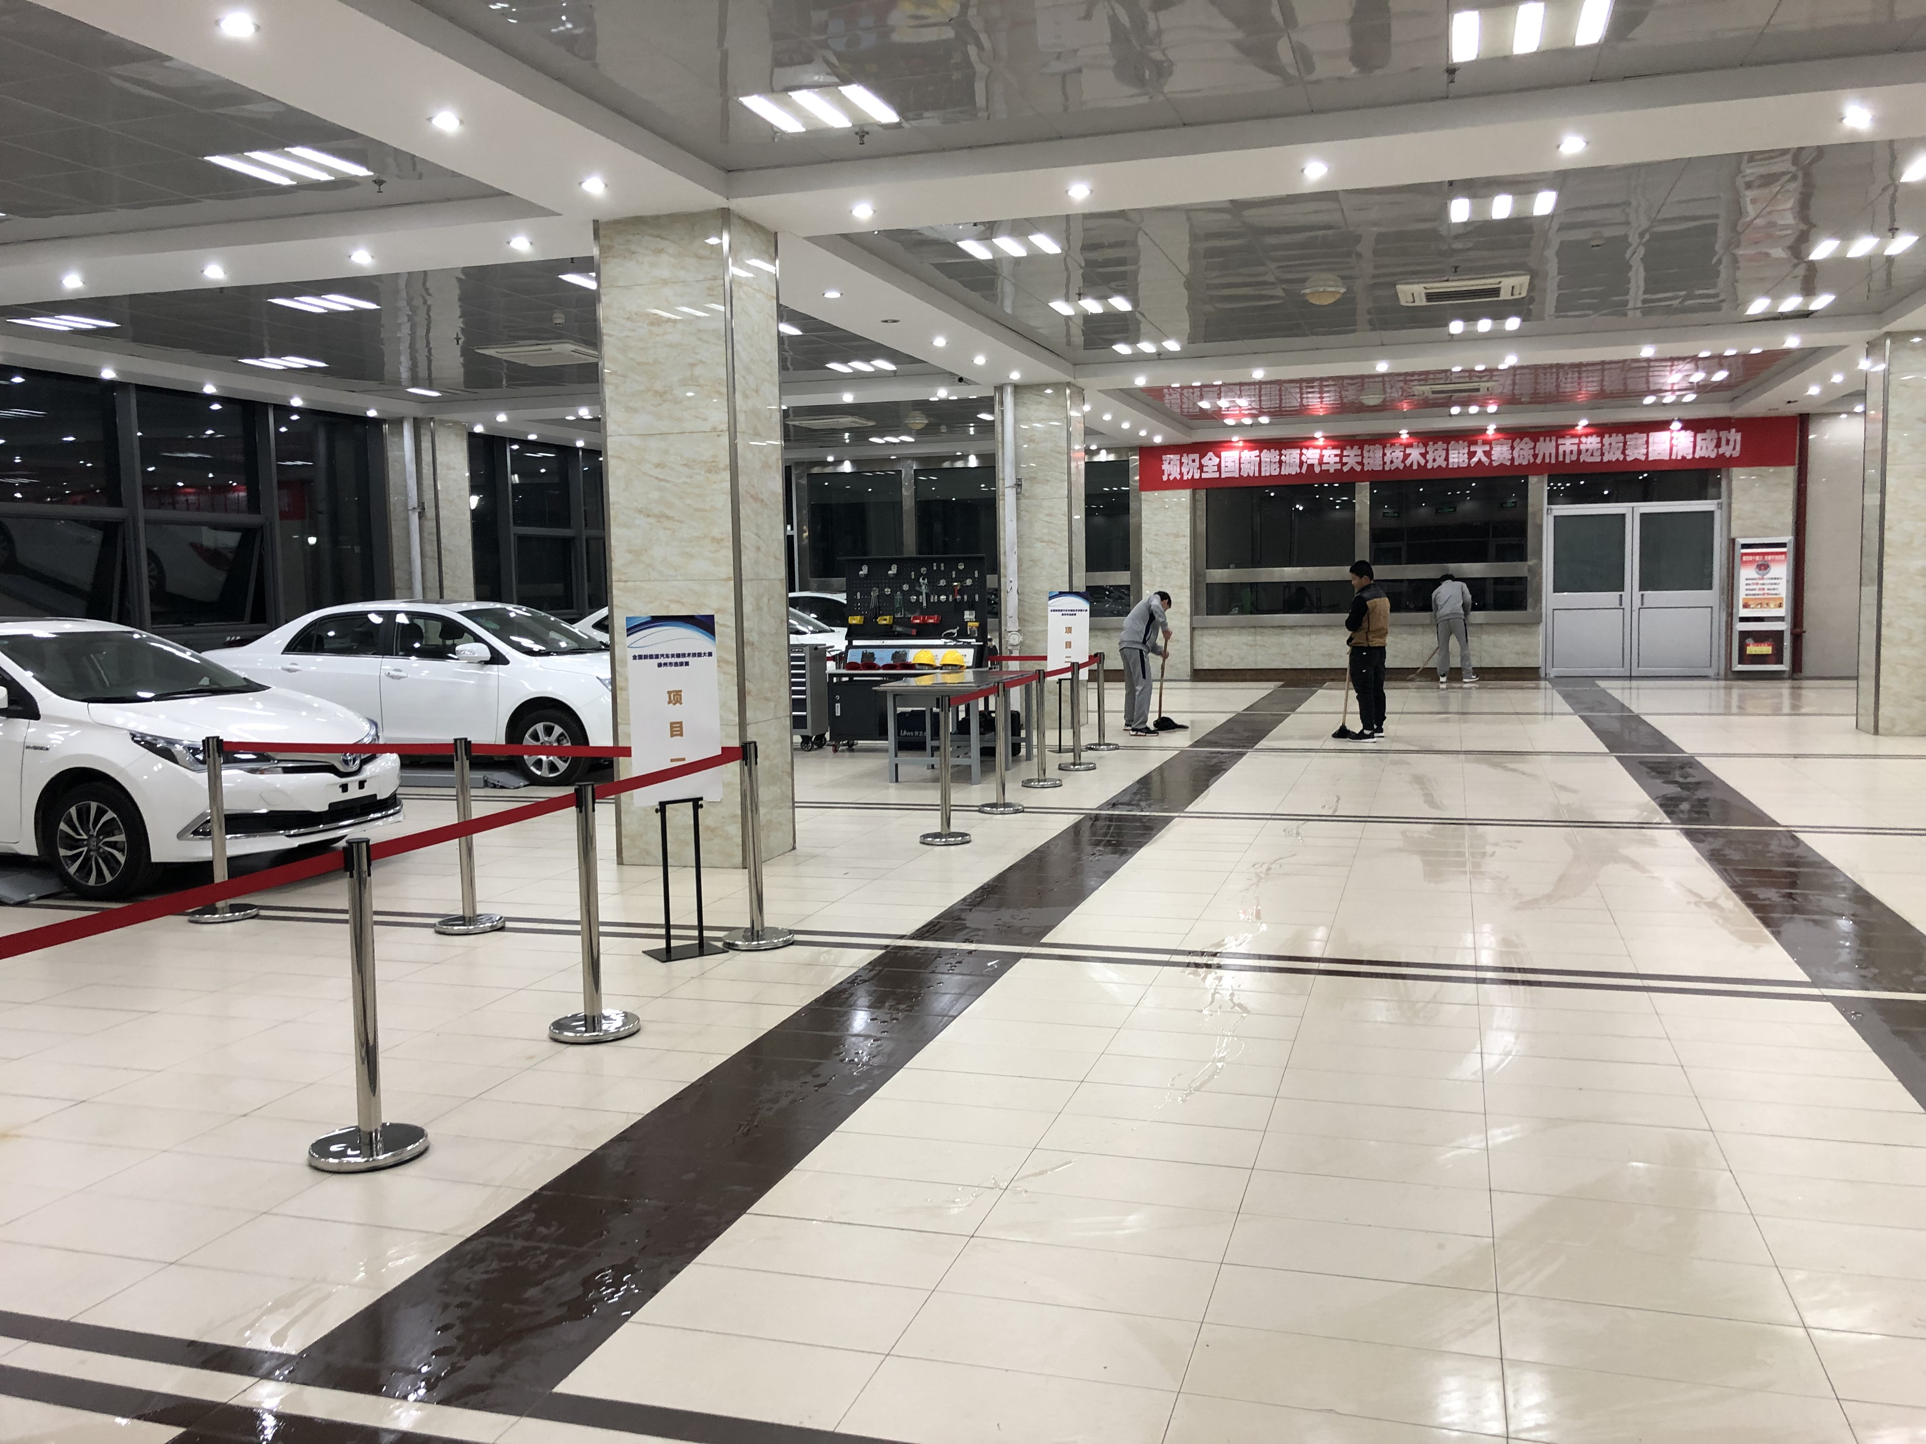
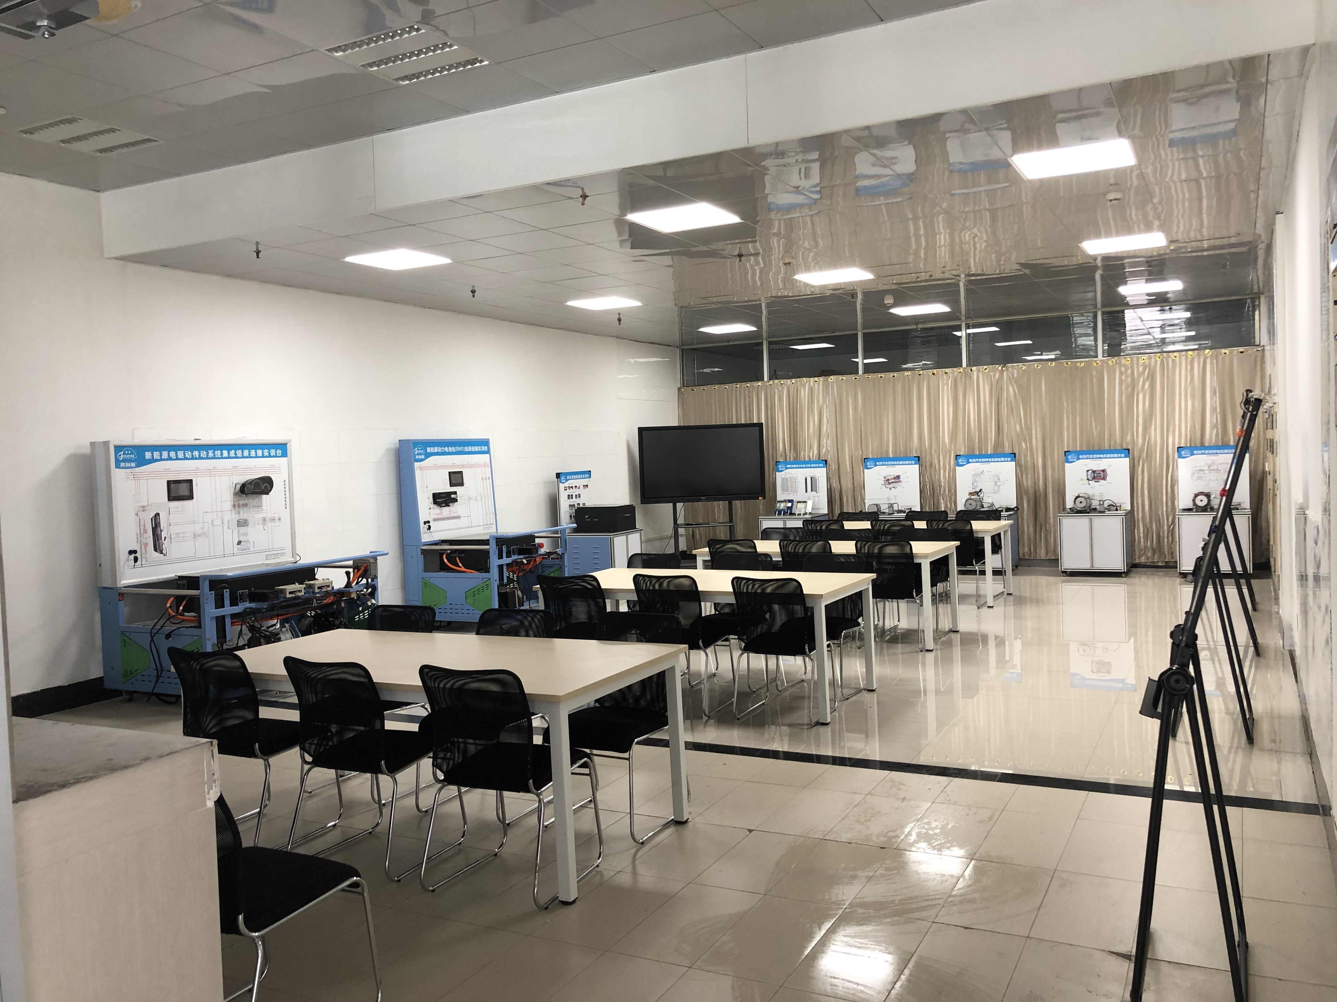
七、实训条件
汽车专业现有实训建筑面积1800平方米，近年来设备资金总投入达1080余万元，建成包括新能源汽车实训中心、比亚迪新能源E5一站式实训中心、汽车检测与维修实训中心、整车维护中心、汽车钣喷中心、汽车发动机检修实训室、发动机整机拆装实训室、汽车底盘检修实训室、汽车电器维修实训室、汽车维修仿真实训室、交通安全实训室、低压电工实训室等十多个实训室。实验设备精良，构建了以汽车生产、使用、维护、检测、评估、修理能力要求为主线的课程体系。

Slide 15
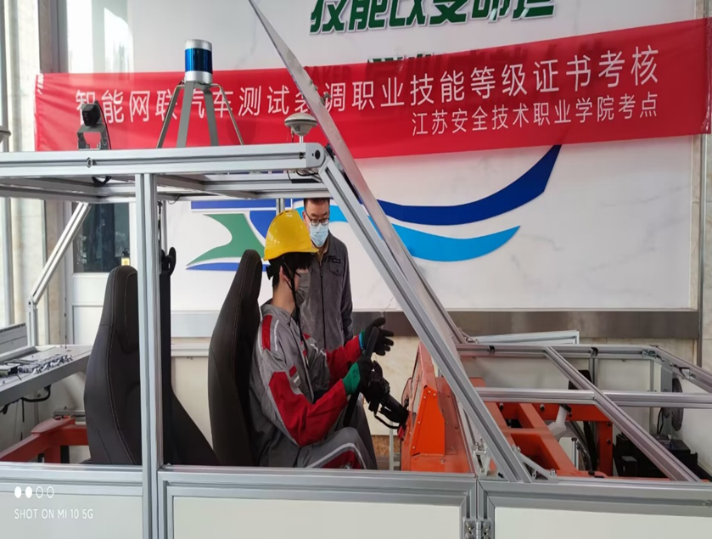
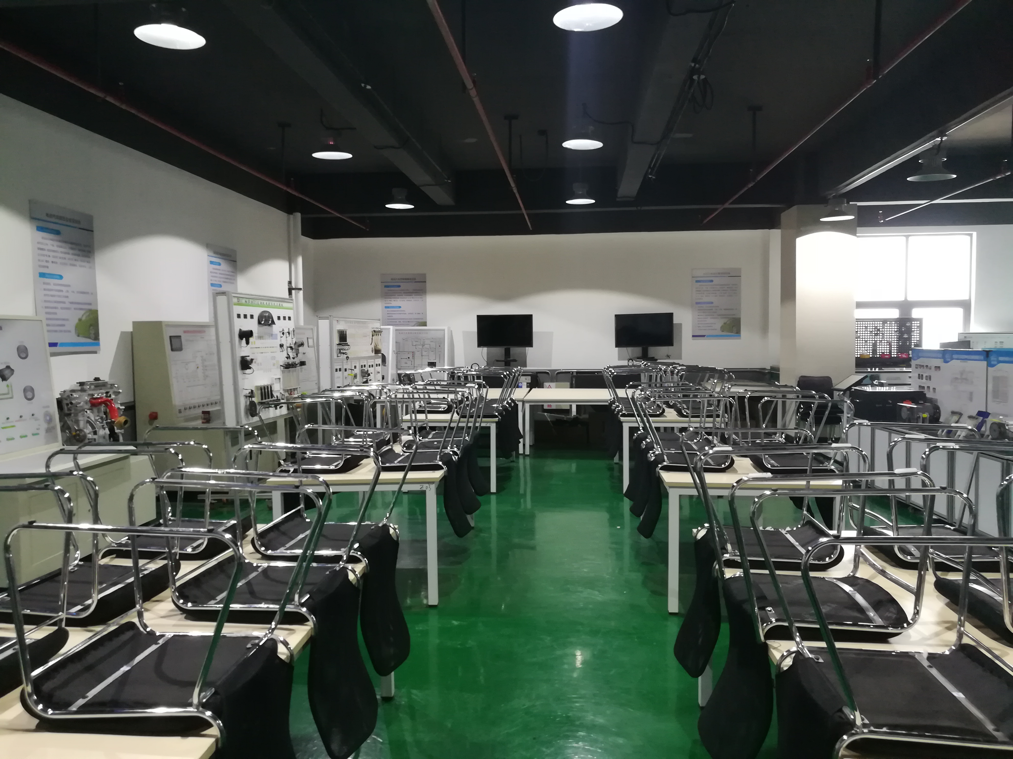
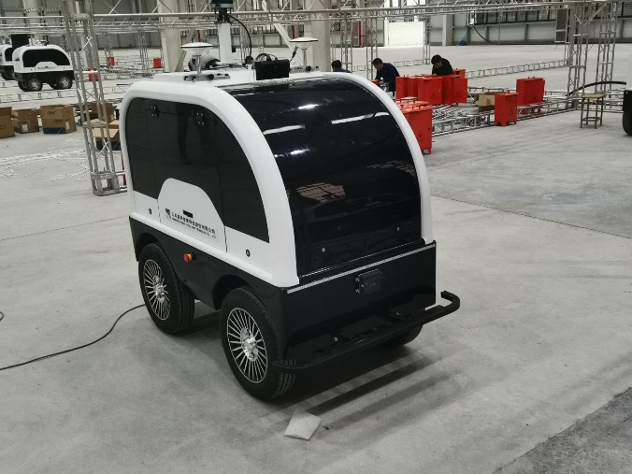
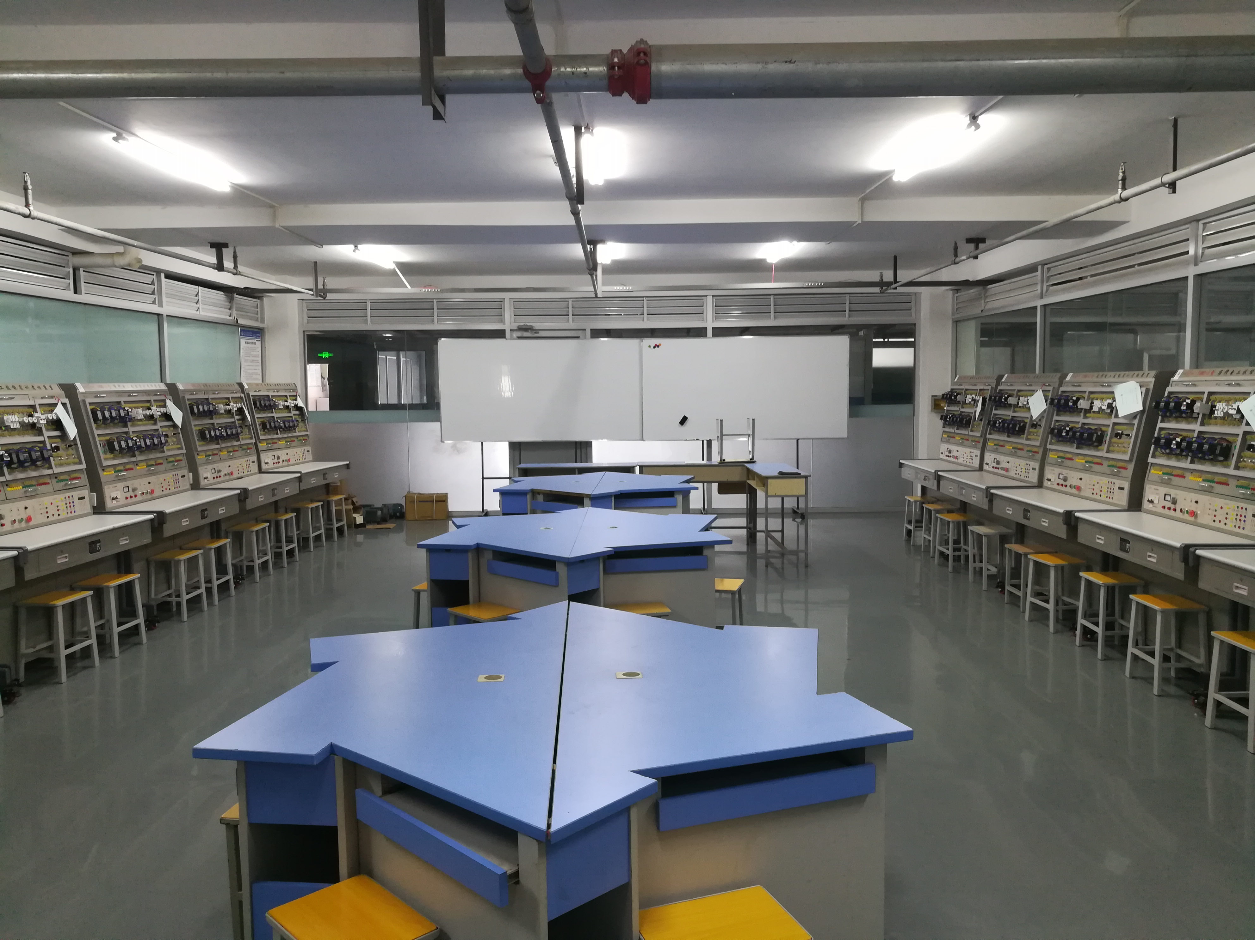

Slide 16
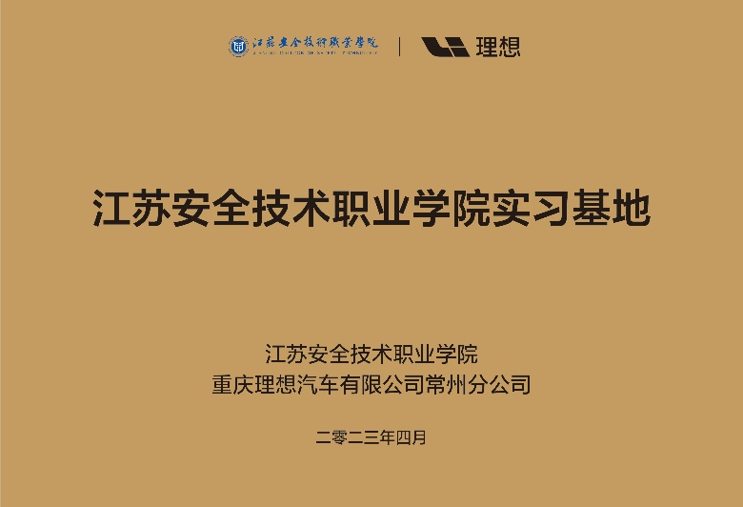
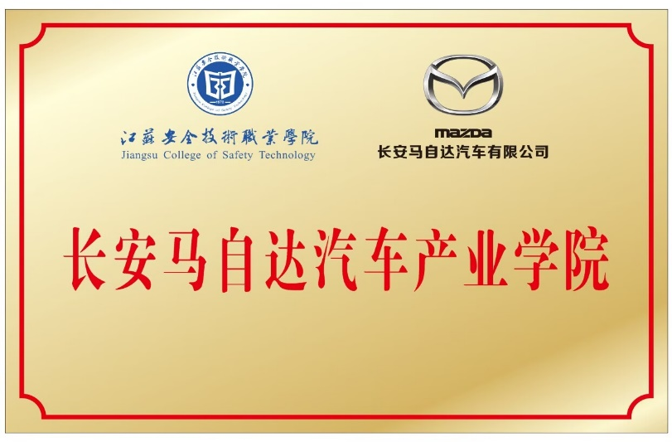
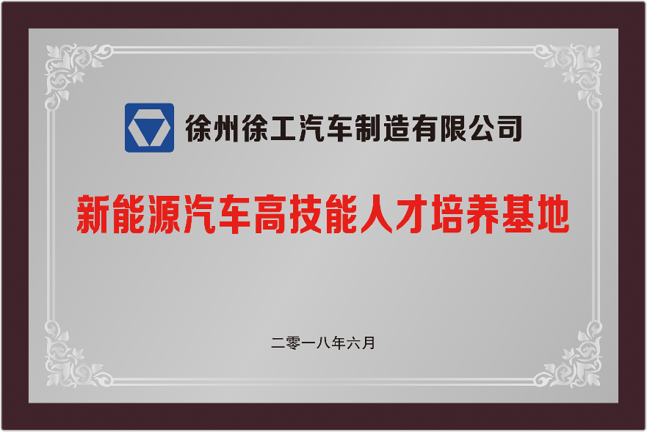


Slide 17
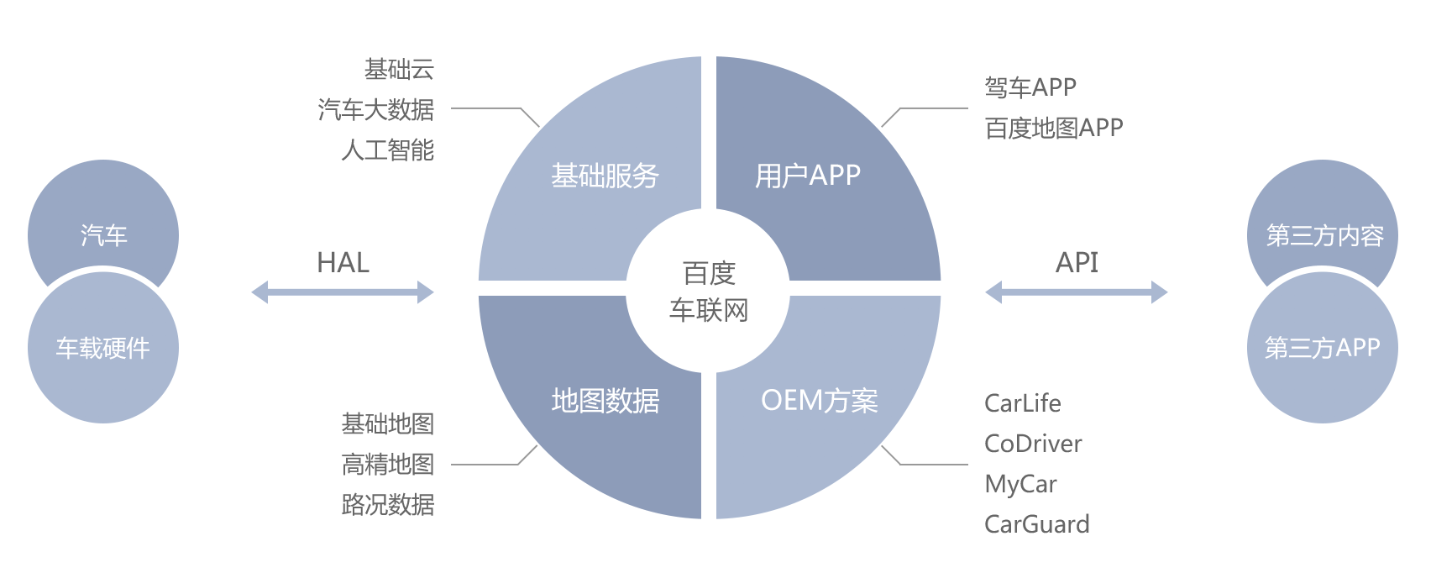

八、职业发展
智能网联车传感器故障检测及维修工
辅助驾驶故障诊断工程师
远程诊断工程师
汽车嵌入式故障诊断
智能网联车IPC故障诊断分析
智能网联车技术研发
智能网联车售前工程师
智能网联车售后工程师
智能网联车销售员
高级辅助驾驶技术支持
智能网联汽车技术支持
故障诊断维修
传统
车企
智能网联车
智能网联车
人才培养
智能网联车电子
传统汽车电子
主机智能网联车部
智能网联车新技术
无人驾驶事故认定员
智能网联车测试员
无人驾驶安全评估
无人驾驶理赔顾问
无人驾驶政策法规制定员
传感器设备前装/后装技术员
高级辅助驾驶改装技师
智能网联车功能测试员
智能网联车质量评估员

Slide 18
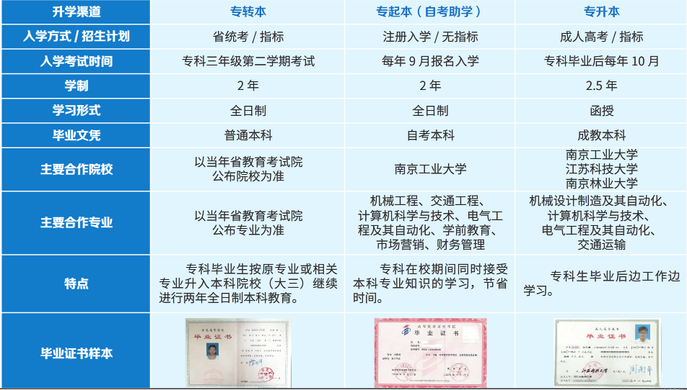
九、学历提升
可以通过专接本、专升本等途径，继续深造。学院和南京工业大学、南京林业大学、江苏科技大学等高校有各种对接合作。

